Slide 1
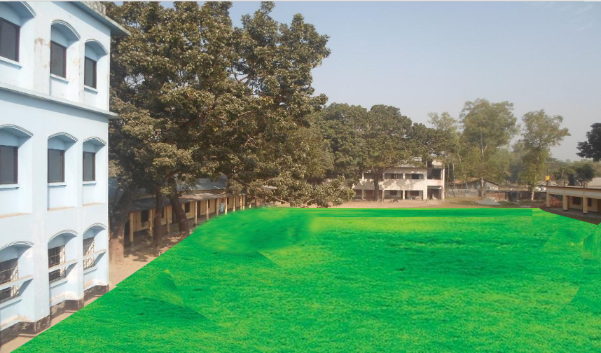
পতাকাটি আমার-তোমার, সমগ্র বাঙালি জাতির। এই পতাকাটির জন্য আমরা মুক্তিযুদ্ধ করেছি।
Notes:
পাঠ সংশ্লিষ্ট ছবি অথবা ফুলের ছবি দিয়ে শুভেচ্ছা-স্বাগত জানানো যেতে পারে।

Slide 2
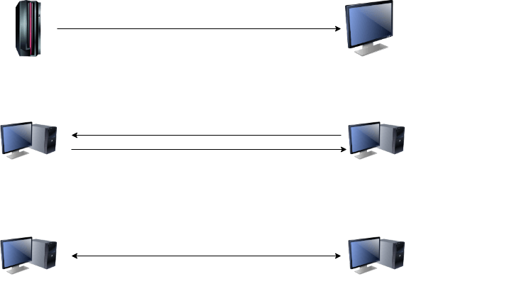
তথ্য ও যোগাযোগ প্রযুক্তি বিষয়ের পক্ষ থেকে সবাইকে – স্বাগতম
Notes:
সম্মানিত শিক্ষক/শিক্ষিকাবৃন্দ শিক্ষার্থীদের ছবিগুলো ভালোভাবে পর্যবেক্ষণ করতে বলবেন।

Slide 3
পরিচয়
মোঃ গোলাম ওয়ারেছ
শিক্ষক (আইসিটি)
তামাই ইসলামিয়া ফাযিল মাদ্রাসা
তামাই, বেলকুচি, সিরাজগঞ্জ।
মোবাইলঃ ০১৭১৭-৫২২৮৭৪
ই-মেইলঃ warestamai80@gmail.com
অধ্যায়ঃ দ্বিতীয়, অংশঃ ২.১.5
সময়ঃ ৪৫ মিনিট
তারিখঃ ০৩ /10/২০২০ ইং
Notes:
এই ছবিটি হাইড করে রাখা যেতে পারে অথবা শিক্ষক ইচ্ছা করলে দেখাতেও পারেন।

Slide 4
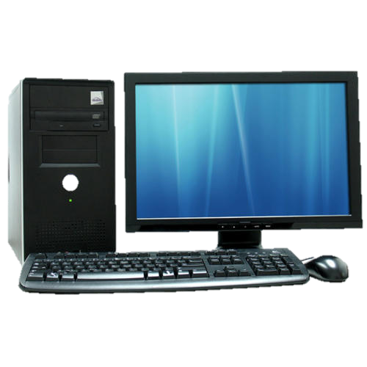
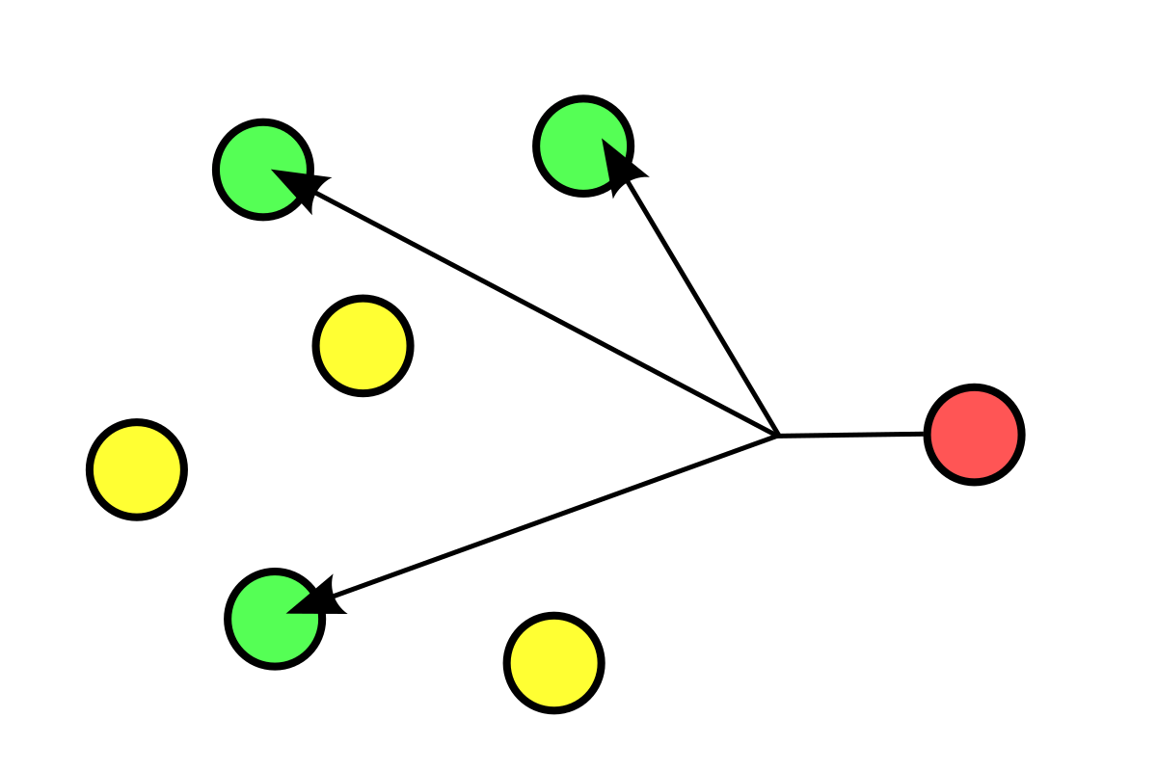
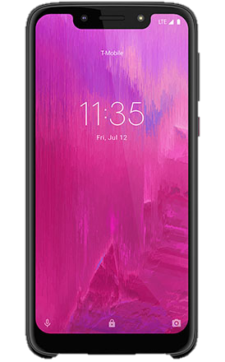
আজকের পাঠঃ ডেটা ট্রান্সমিশন মোড (Data Transmission Mode)
ডেটা প্রবাহের দিক
কম্পিউটার বা আইসিটি যন্ত্র দিয়ে ডেটা এক স্থান থেকে অন্য স্থানে চলে যায়।
sএ ডেটা কোন দিকে যাবে তা কিসের উপর নির্ভর করে?
Notes:
শিক্ষক পাঠ ঘোষণার জন্য কম্পিউটার ও আইসিটি যন্ত্রগুলো দেখিয়ে প্রশ্ন করতে পারেন- আইসিটি যন্ত্রের সবচেয়ে গুরুত্বপূর্ণ বিষয় কোনটি? শিক্ষার্থীরা সাম্ভাব্য উত্তর দিবে হার্ডওয়্যার বা সফটওয়্যার। এরপর ডেটা প্রবাহ চিত্রটি দেখিয়া প্রশ্ন করতে পারেন । ডেটা প্রবাহ কিসের উপর নির্ভর করে? শিক্ষার্থীরা সম্ভাব্য উত্তর দিবে , ডেটা প্রবাহের দিক। তখন পাঠ ঘোষণা করে শিরোণাম বোর্ডে লিখে নিতে পারেন।

Slide 5
শিখনফল
এই পাঠ শেষে শিক্ষার্থীরা -
ডেটা ট্রান্সমিশন মোড সম্পর্কে বলতে পারবে;
ডেটা ট্রান্সমিশন মোডের শ্রেণিবিভাগ ব্যাখ্যা করতে পারবে;
ডেটা বিতরণ বা ডেলিভারি মোড বিশ্লেষণ করতে পারবে।
Notes:
এই স্লাইডটি হাইড করে রাখা যেতে পারে।

Slide 6
চিত্রেটিতে কী ঘটছে?
উৎস থেকে ডেটা গন্তব্যে প্রবাহিত হচ্ছে।
উৎস ডেটা
গন্তব্য ডেটা
যে উপায়ে ডেটা এক ডিভাইস থেকে অন্য ডিভাইসে স্থানান্তরিত হয় তা ট্রান্সমিশন মোড হিসাবে পরিচিত।
Notes:
প্রশ্নউত্তোর পদ্ধতিতে অগাসর হলে ভাল হবে। প্রথমে চিত্রগুলো স্লাইডে আসার পর শিক্ষার্থীদের ভাবতে দিয়ে প্রশ্ন করে চিত্রের নিচে Text গুলো Show করলে ভালো হবে। চিত্রগুলোতে ডেটা ট্রান্সমিশন মোড দেখানো হয়েছে।

Slide 7
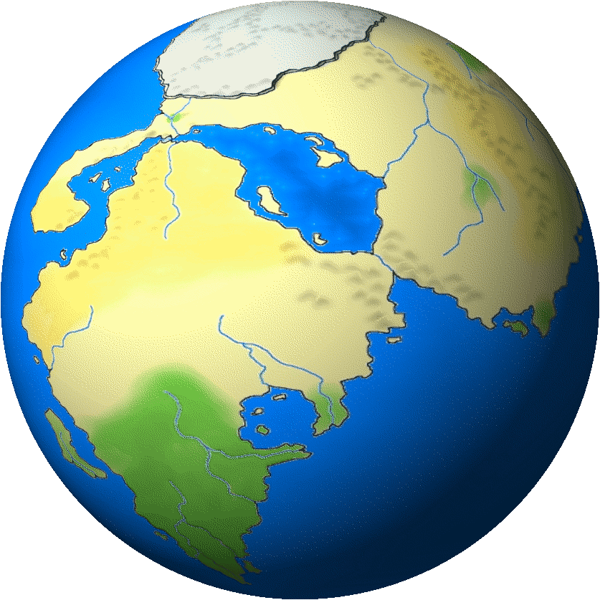
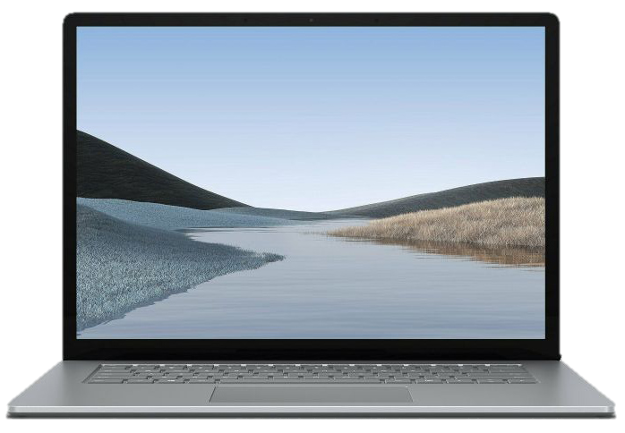
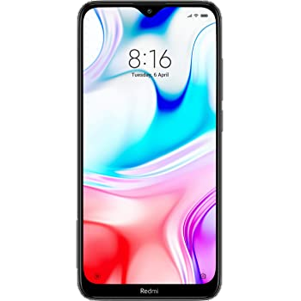
আইসিটি যন্ত্রগুলো কী করছে?
ডেটা উৎস থেকে বিভিন্ন গন্তব্যে ডেটা প্রেরণ করছে।
ডেটা কমিউনিকেশন ব্যবস্থায় উৎস থেকে গন্তব্যে ডেটা পাঠানো হয়। উৎস থেকে গন্তব্যে ডেটা ট্রান্সফারের ক্ষেত্রে ডেটা প্রবাহের দিককে ডেটা ট্রান্সমিশন মোড বলা হয়।
Notes:
প্রশ্নউত্তোর পদ্ধতিতে অগাসর হলে ভাল হবে। প্রথমে চিত্রগুলো স্লাইডে আসার পর শিক্ষার্থীদের ভাবতে দিয়ে প্রশ্ন করে চিত্রের নিচে Text গুলো Show করলে ভালো হবে। চিত্রগুলোতে ডেটা উৎদ থেকে কিভাবে ডেটা গন্তব্যের দিকে যাচ্ছে তা দেখানো হয়েছে। উল্লেখ্য এ স্লাইডে ডেটা উৎস হচ্ছে ডেক্সটপ কম্পিউটার আর বঙবন্ধু স্যাটেলাইট বিভিন্ন গন্তব্যে ডেটা ট্রান্সমিট করছে।

Slide 8
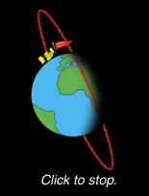
একক কাজ- সময় - ৭ মিনিট
ডেটা ট্রান্সমিশন মোড বলতে কী বুঝায় লেখ।
Notes:
একক ক্সজ দেওয়ার ক্ষেত্রে স্লাইডের প্রশ্ন ছাড়াও অন্য প্রশ্ন তৈরি করে দিতে পারেন। একক কাজ দেওয়ার সময় শিক্ষার্থীরা যে বিষয়ে লেখে তা Point আকারে Board এ লিখে সঠিক বিষয়গুলো টিক চিহ্নের মাধ্যমে চিহ্নিত করে দিতে পারেন।

Slide 9
নিচের ব্লক ডায়াগ্রামটি লক্ষ্য কর
এগুলো কী?
ডেটা ট্রান্সমিশন মোডের শ্রেণি বিভাগ।
সিম্পলেক্স
(Simplex)
হাফ-ডুপ্লেক্স
(Half-Duplex)
ফুল-ডুপ্লেক্স
(Full-Duplex)
ডেটা স্থানান্তরের প্রবাহের উপর ভিত্তি করে অর্থাৎ দিকের বৈশিষ্ট্যের ভিত্তিতে ডেটা ট্রান্সমিশন মোডকে সাধারণত উক্ত তিন ভাগে ভাগ করা হয়েছে।
Notes:
শিক্ষক স্লাইডটি ক্লাশের পূর্বেই দেখে নিবেন। শিক্ষক ছাত্র/ছাত্রীদের ডায়াগ্রামটি দেখিয়ে জিজ্ঞাসা করবেন। অতঃপর বিস্তারিত আলোচনা করবেন ।

Slide 10
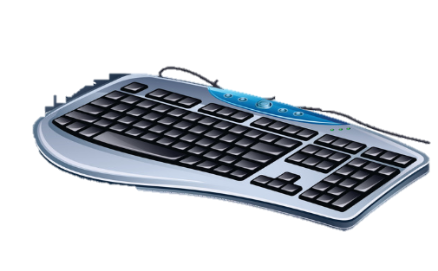
নিচের ছবিতে কী দেখা যায়?
সিমপ্লেক্স ডেটা ট্রান্সমিশন মোড
ক
খ
প্রেরক
প্রাপক
Direction Data
সিমপ্লেক্স মোডে কেবল মাত্র ক হতে খ এর দিকে ডেটা প্রেরণ করা যাবে। কিন্তু খ হতে ক এর দিকে ডেটা প্রেরণ সম্ভব না। অর্থাৎ সিমপ্লেক্স ডেটা ট্রান্সমিশন মোডে কেবল মাত্র একদিকে ডেটা প্রেরণের ব্যবস্থা থাকে।
উদাহরণ- রেডিও, টিভি ব্রডকাস্ট, কম্পিউটার থেকে প্রিন্টারে, কী-বোর্ড থেকে কম্পিউটারে ডেটা প্রেরণ ইত্যাদি।
Notes:
শিক্ষক স্লাইডটি ক্লাশের পূর্বেই দেখে নিবেন। শিক্ষক ছাত্র/ছাত্রীদের ছবি দেখিয়ে জিজ্ঞাসা করবেনঃ এখানে কোন ধরণের ডাটা ট্রান্সমিশন মোডে কাজ হচ্ছে? অতঃপর বিস্তারিত আলোচনা করবেন ।

Slide 11
ছবি দেখে চিন্তা করে বল
হাফ-ডুপ্লেক্স ডেটা ট্রান্সমিশন মোড
ক
খ
প্রেরক
প্রাপক
হাফ-ডুপ্লেক্স পদ্ধতিতে ডেটা স্থানান্তরের ক্ষেত্রে প্রেরক ও প্রাপক উভয় দিক থেকে ডেটা প্রেরণ করা যায় তবে একই সময়ে তা সম্বব নয়। এ ক্ষেত্রে প্রেরক ও প্রাপকের কোন প্রান্ত একই সময়ে শুধু ডেটা গ্রহন অথবা প্রেরণ করতে পারে। কিন্তু ডেটা গ্রহন এবং প্রেরণ একই সময়ে করতে পারেনা। যেমনঃ ওয়াকিটকি।
Notes:
প্রশ্নোত্তর পদ্ধতিতে অগ্রসর হলে ভাল হবে। প্রথমে চিত্রগুলো Slide এ আসার পর শিক্ষার্থীদের ভাবতে দিয়ে প্রশ্ন করে চিত্রের নিচে প্রক্রিয়াটির আলোচনা করলে ভালো হবে। যেমনঃ ‘ক’ হতে ‘খ’ –এর দিকে ডেটা প্রেরণ করা যাবে এবং ‘খ’ হতে ‘ক’ এর দিকে ডেটা প্রেরণ করা যাবে। কিন্তু একই সময়ে তা করা যাবে না। ক-এর প্রেরণ প্রক্রিয়া সম্পন্ন হলে খ ডেটা প্রেরণ করতে পারবে এবং ঐ সময়ে ক শুধু ডেটা গ্রহন করতে পারবে। উদাহরণঃ ওয়াকিটকি।

Slide 12
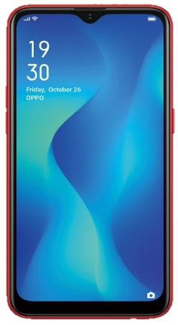
চিত্রটিতে কী প্রকাশ পাচ্ছে?
ফুল-ডুপ্লেক্স ডেটা ট্রান্সমিশন মোড
ক
খ
প্রেরক
প্রাপক
ফুল-ডুপ্লিক্স ট্রান্সমিশন মোডে প্রেরক ও প্রাপক উভয় দিক থেকে ডেটা প্রেরণের ব্যবস্থা থাকে। যে কোন প্রান্ত প্রয়োজনে ডেটা প্রেরণ করার সময় ডেটা গ্রহন অথবা ডেটা গ্রহনের সময় প্রেরণও করতে পারবে। যেমন- মোবাইল, টেলিফোন।
Notes:
প্রশ্নোত্তর পদ্ধতিতে অগ্রসর হলে ভাল হবে। প্রথমে চিত্রগুলো Slide এ আসার পর শিক্ষার্থীদের ভাবতে দিয়ে প্রশ্ন করে চিত্রের নিচে প্রক্রিয়াটির আলোচনা করলে ভালো হবে। ফুল-ডুপ্লেক্সের ক্ষেত্রে ক যখন খ এর দিকে ডেটা প্রেরণ করবে খ ও তখন ক এর দিকে যুগপৎ ডেটা প্রেরণ করতে পারবে।

Slide 13
জোড়ায় কাজ- সময় - ৮ মিনিট
সিমপ্লেক্স, হাফ-ডুপ্লেক্স ও ফুল-ডুপ্লেক্স ডেটা ট্রান্সমিশন মোডের পার্থক্যগুলো বর্ণনা করে লেখ।

Slide 14
নিচে আরও একটি ব্লক ডায়াগ্রাম লক্ষ্য কর
ব্লক ডায়াগ্রামটি কিসের?
ডেটা বিতরণ বা ডেলিভারি মোড (Delivery Mode)
ইউনিকাস্ট
অ্যানিকাস্ট
ব্রডকাস্ট
মাল্টিকাস্ট
প্রাপকের সংখ্যা ও ডেটা গ্রহনের অধিকারের উপর ভিত্তি করে ডেটা বিতরণ বা ডেলিভারি মোডকে উক্ত চার ভাগে ভাগ করা যায়।
Notes:
শিক্ষক স্লাইডটি ক্লাশের পূর্বেই দেখে নিবেন। শিক্ষক ছাত্র/ছাত্রীদের ডায়াগ্রামটি দেখিয়ে জিজ্ঞাসা করবেন। অতঃপর বিস্তারিত আলোচনা করবেন ।

Slide 15
নিচের ছবিতে কী দেখছ?
ইউনিকাস্ট (Unicast) ডেটা ডেলিভারি মোড
প্রাপক
B
প্রেরক
C
A
D
E
ইউনিকাস্ট ব্যবস্থায় একটি প্রেরক থেকে শুধুমাত্র একটি প্রাপকই ডেটা গ্রহন করতে পারে। অনেক প্রাপক একসাথে ডেটা গ্রহন করতে পারেনা।
Notes:
প্রশ্নোত্তর পদ্ধতিতে অগ্রসর হলে ভাল হবে। প্রথমে চিত্রগুলো Slide এ আসার পর শিক্ষার্থীদের ভাবতে দিয়ে প্রশ্ন করে চিত্রের নিচে প্রক্রিয়াটির আলোচনা করলে ভালো হবে। যেমনঃ A নোড থেকে কোন ডেটা প্রেরণ করলে তা নেটওয়ার্কের অধীনস্থ একটি মাত্র নোডই (C নোড) গ্রহন করবে। এটি ১ টু ১ মোড নামেও পরিচিত।

Slide 16
নিচের ছবিতে কি কি দেখা যাচ্ছে?
অ্যানিকাস্ট (Anycast) ডেটা ডেলিভারি মোড
প্রাপক
B
প্রেরক
C
A
D
E
অ্যানিকাস্ট ব্যবস্থায় একটি প্রেরক থেকে সম্ভাব্য প্রাপকদের মধ্যে থেকে টপোলজিক্যালভাবে নিকটতম একটিমাত্র প্রাপকই ডেটা গ্রহন করতে পারে।
যদি কোন কারণে নিকটতম গ্রাহক নিষ্ক্রীয় থাকে তাহলে পরবর্তী গ্রাহক ডেটা গ্রহন করতে পারে।
Notes:
প্রশ্নোত্তর পদ্ধতিতে অগ্রসর হলে ভাল হবে। প্রথমে চিত্রগুলো Slide এ আসার পর শিক্ষার্থীদের ভাবতে দিয়ে প্রশ্ন করে চিত্রের নিচে প্রক্রিয়াটির আলোচনা করলে ভালো হবে। যেমনঃ চিত্রে C ও E সম্ভাব্য প্রাপক নোড A নোড থেকে কোন ডেটা প্রেরণ করলে তা টপোলোজিক্যালি নিকটতম নোড (C নোড) গ্রহন করবে। তবে যদি এ নোড নিষ্ক্রীয় বা বন্ধ থাকে তাহলে তা পরবর্তী টপোলজিক্যালি নিকটতম নোড E গ্রহন করবে।

Slide 17
ছবি দেখে চিন্তা করে বল
ব্রডকাস্ট (Broadcast) ডেটা ডেলিভারি মোড
প্রাপক
B
প্রেরক
C
A
D
E
ব্রডকাস্ট মোডে নেটওয়ার্কের কোন একটি নোড থেকে ডেটা প্রেরণ করলে তা নেটওয়ার্কের অধিনস্থ সকল নোড-ই গ্রহন করে। উদাহরণঃ টিভি সম্প্রচার কেন্দ্র।
ব্রডকাস্ট (Broadcast) ডেটা ডেলিভারি মোড One to all মোড নামেও পরিচিত।
Notes:
প্রশ্নোত্তর পদ্ধতিতে অগ্রসর হলে ভাল হবে। প্রথমে চিত্রগুলো Slide এ আসার পর শিক্ষার্থীদের ভাবতে দিয়ে প্রশ্ন করে চিত্রের নিচে প্রক্রিয়াটির আলোচনা করলে ভালো হবে। যেমনঃ A নোড থেকে কোন ডেটা প্রেরণ করলে তা নেওটওয়ার্কের অধিনস্থ সকল নোড-ই (B,C,D,E কম্পিউটার) গ্রহন করে।

Slide 18
এটা কিসের ছবি?
মাল্টিকাস্ট (Multicast) ডেটা ডেলিভারি মোড
প্রাপক
B
প্রেরক
C
A
D
E
মাল্টিকাস্ট মোড ব্রডকাস্ট মোডের মতই তবে পার্থক্য হলো মাল্টিকাস্ট মোডে নেটওয়ার্কের কোন একটি মোড থেকে ডেটা প্রেরণ করলে তা নেটওয়ার্কের অধীনস্থ সকল নোড-ই গ্রহন করতে পারেনা। শুধুমাত্র নির্দিষ্ট একটি গ্রুপের সকল সদস্য গ্রহন করতে পারে। যেমন- ভিডিও কনফারেন্স।
Notes:
প্রশ্নোত্তর পদ্ধতিতে অগ্রসর হলে ভাল হবে। প্রথমে চিত্রগুলো Slide এ আসার পর শিক্ষার্থীদের ভাবতে দিয়ে প্রশ্ন করে চিত্রের নিচে প্রক্রিয়াটির আলোচনা করলে ভালো হবে। যেমনঃ চিত্রে A প্রেরক নোড থেকে কোন ডেটা প্রেরণ করলে তা নেটওয়ার্কের অধীনস্থ B, D ও E নোড গ্রহন করবে। তবে C নোড ডেটা গ্রহন করতে পারবে না কারণ C নোড অলোচ্য ভিডিও কনফারেন্সিং গ্রুপের সদস্য নয়।

Slide 19
এক নজরে ডেটা বিতরণ বা ডেলিভারি মোড (Delivery Mode)
B
B
B
B
C
C
C
C
A
D
A
D
A
A
D
D
E
E
E
E
ইউনিকাস্ট
অ্যানিকাস্ট
ব্রডকাস্ট
মাল্টিকাস্ট

Slide 20
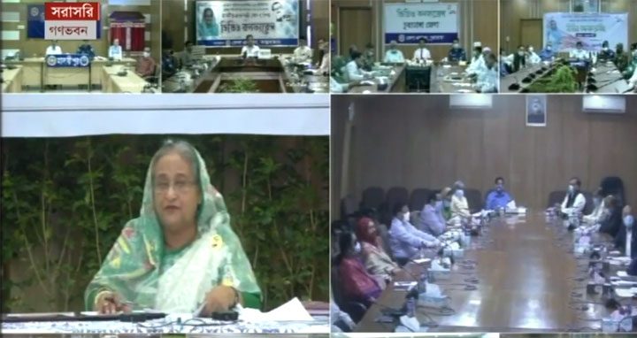
দলগত কাজ- সময়- ১০ মিনিট
কোন ধরণের ডেটা ডেলিভারি মোড তোমাদের কাছে বেশি পছন্দ এবং কেন?
Notes:
শ্রেণিতে প্রয়োজনীয় সংখ্যক দল গঠন করে দলনেতা কর্তৃক উপস্থাপন করে বোর্ডে লেখানো যেতে পারে-

Slide 21
মূল্যায়ন
১. উৎস ডেটা কী?
২. ডাইরেকশন (Direction) ডেটা বলতে কী বুঝ?
৩. ফুল-ডুপ্লেক্স এর কার্যক্রম লেখ?
৪. ইউনিকাস্ট ও অ্যানিকাস্ট ডেটা ডেলিভারির মধ্যে ১টি পার্থক্য লেখ।
৫. ব্রডকাস্ট ডেটা ডেলিভারি মোডে কি কি সুবিধা আছে?
৬. কিভাবে এবং কোন ডেটা ট্রান্সমিশন মোডে ভিডিও কনফারেন্স হয়?

Slide 22
বাড়ির কাজ
তোমার শিক্ষা প্রতিষ্ঠানে কোন ধরণের ডেটা ট্রান্সমিশন মোড ব্যবহার করা উচিত বলে তুমি মনে কর। তোমার উত্তরের স্বপক্ষে যুক্তি দাও।

Slide 23
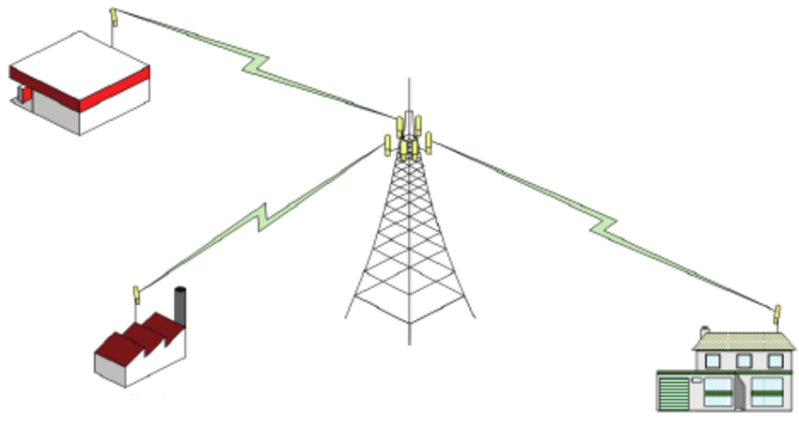
সবাইকে ধন্যবাদ

